Slide 2
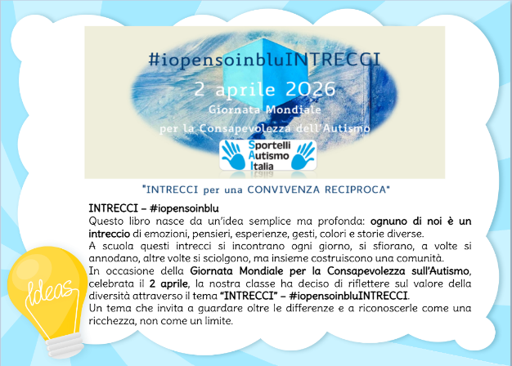
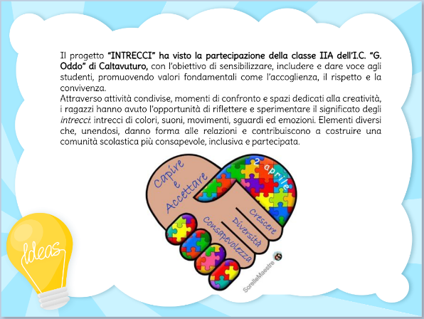


ISTITUTO:
I.C. «G. ODDO» di Caltavuturo (Pa)
PLESSO:
Scuola secondaria di I GRADO
CLASSE-SEZIONE:
II A

Slide 3
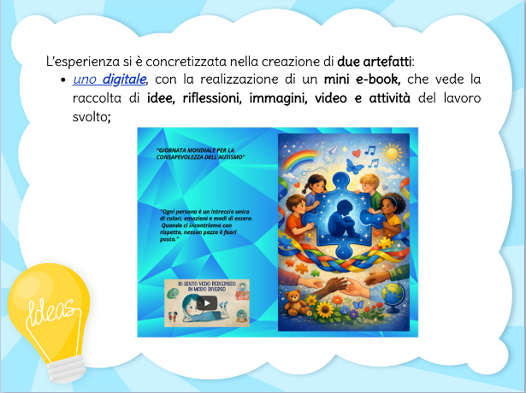
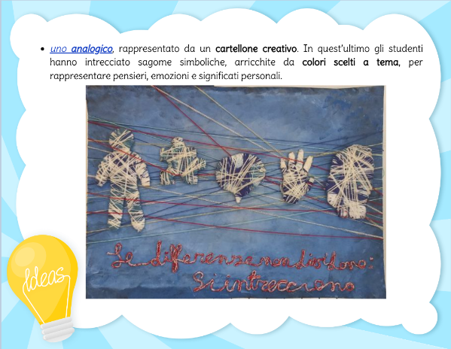

ISTITUTO:
I.C. «G. ODDO» di Caltavuturo (Pa)
PLESSO:
Scuola secondaria di I GRADO
CLASSE-SEZIONE:
II A

Slide 4
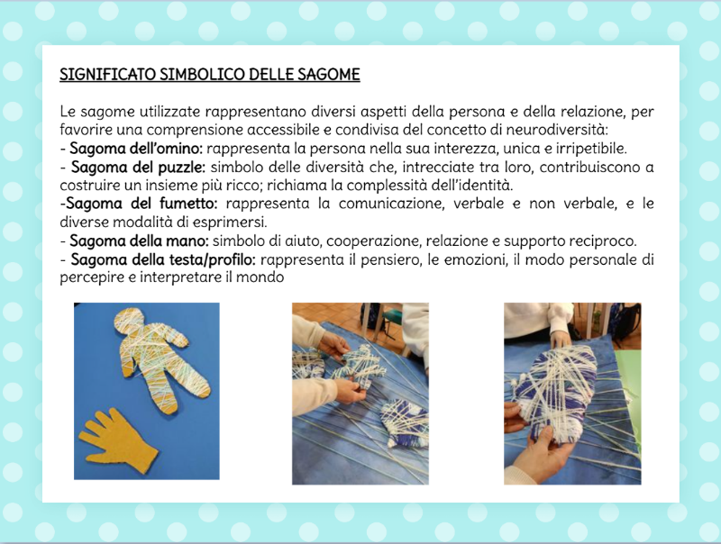
ISTITUTO:
I.C. «G. ODDO» di Caltavuturo (Pa)
PLESSO:
Scuola secondaria di I GRADO
CLASSE-SEZIONE:
II A

Slide 5
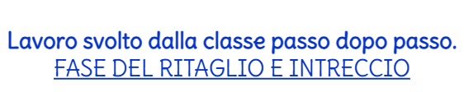
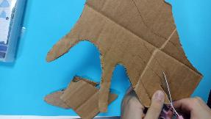
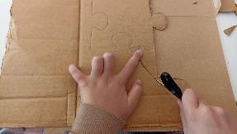
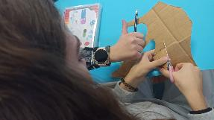
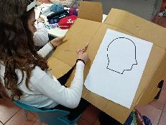
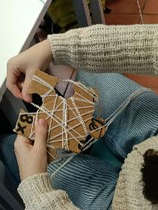
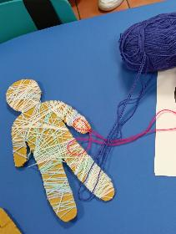
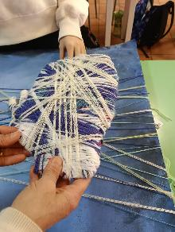
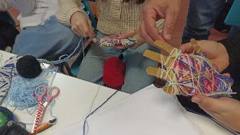
ISTITUTO:
I.C. «G. ODDO» di Caltavuturo (Pa)
PLESSO:
Scuola secondaria di I GRADO
CLASSE-SEZIONE:
II A

Slide 6
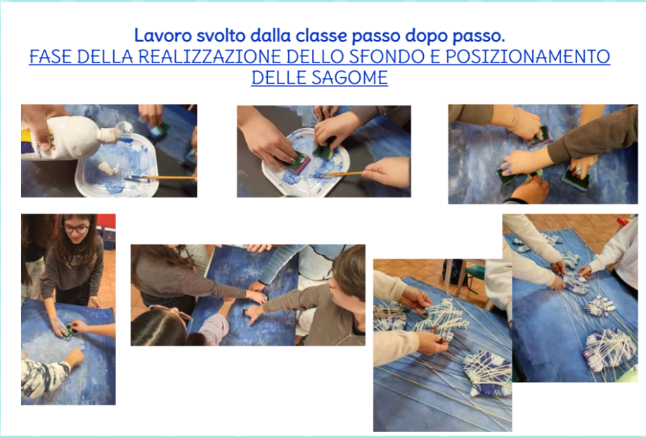
ISTITUTO:
I.C. «G. ODDO» di Caltavuturo (Pa)
PLESSO:
Scuola secondaria di I GRADO
CLASSE-SEZIONE:
II A

Slide 7
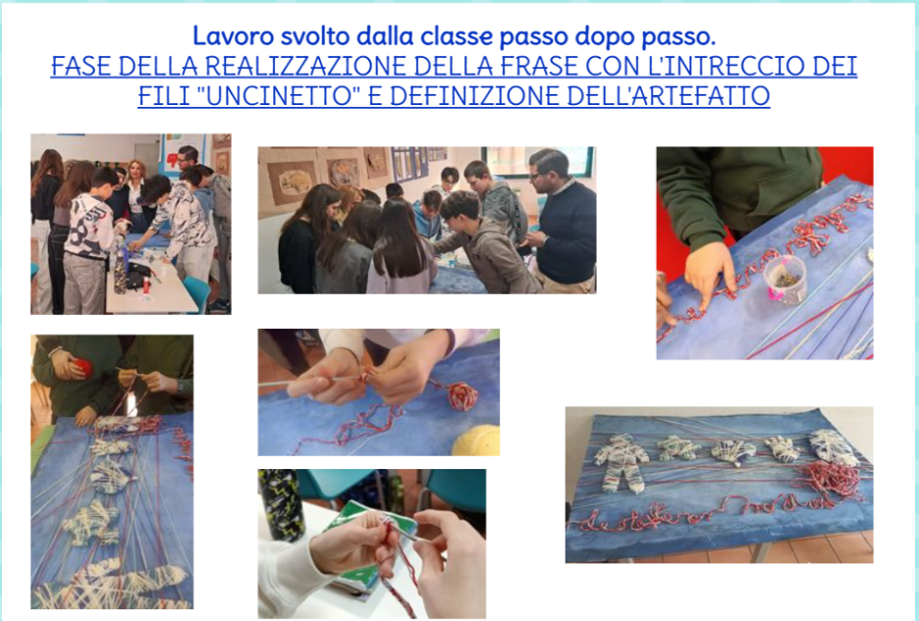
ISTITUTO:
I.C. «G. ODDO» di Caltavuturo (Pa)
PLESSO:
Scuola secondaria di I GRADO
CLASSE-SEZIONE:
II A

Slide 8
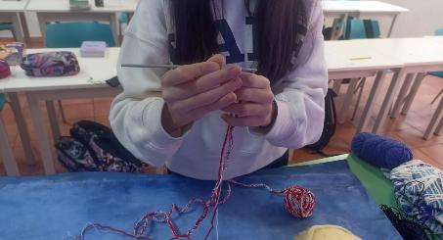
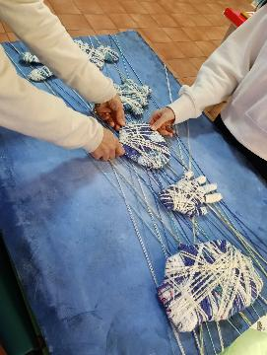
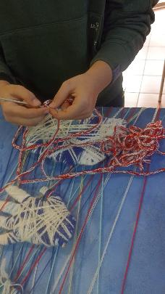
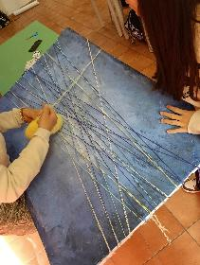
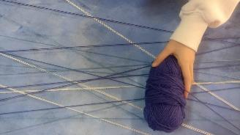
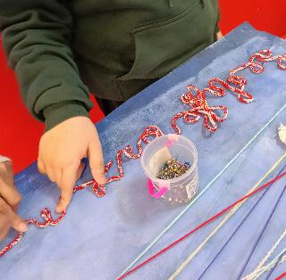
ISTITUTO:
I.C. «G. ODDO» di Caltavuturo (Pa)
PLESSO:
Scuola secondaria di I GRADO
CLASSE-SEZIONE:
II A

Slide 9
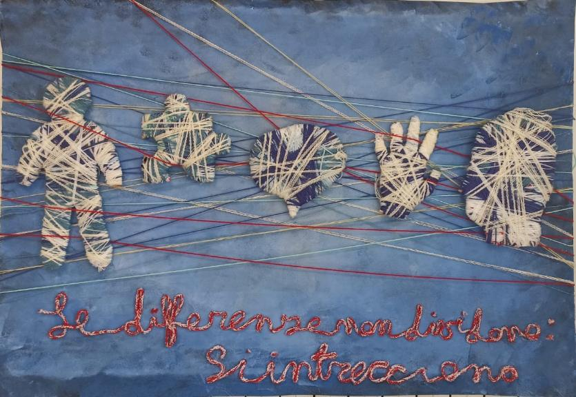
ISTITUTO:
I.C. «G. ODDO» di Caltavuturo (Pa)
PLESSO:
Scuola secondaria di I GRADO
CLASSE-SEZIONE:
II A

Slide 10
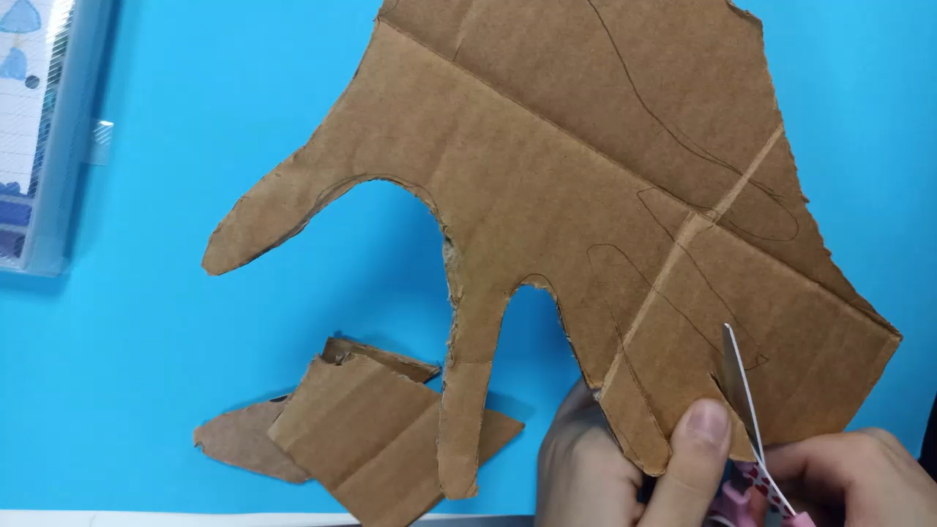

Video del laboratorio creativo
ISTITUTO:
I.C. «G. ODDO» di Caltavuturo (Pa)
PLESSO:
Scuola secondaria di I GRADO
CLASSE-SEZIONE:
II A

